Slide 1
5.1. Introducción a la Economía Circular

Slide 2
Tabla de contenido
¿Qué es la economía circular?
Principios claves
Ejemplos globales

Slide 3
Objetivos de clase
- Entender el concepto de economía circular
- Analizar los principios de la economía circular
- Reconocer el concepto como una solución al desarrollo sostenible.

Slide 4
La economía lineal
El sistema económico actual está basado en un sistema lineal, donde se extraen los recursos, se producen productos y servicios y posteriormente se desechan.
La economía lineal es altamente derrochadora y a través de ella, ocurre una alta pérdida de eco servicios. Debido a la contaminación y a las externalidades producidas por una economía lineal, los bosques pierden su capacidad de absorción de CO2.
Fuente: Ellen MacArthur Foundation, 2016

Slide 5
La economía lineal: altamente derrochadora
El auto promedio está estacionado el 92% del tiempo
El auto promedio tiene 5 asientos pero solo transporta de 1 a 2 personas por viaje
La oficina promedio solo se usa el 35% y el 50% del tiempo, incluso en el horario laboral.
Volatilidad de los precios de los metales y producción agrícola
El 31% de los alimentos se desechan a lo largo de la cadena de valor
Obsolescencia programada
Fuente: Ellen MacArthur Foundation, 2016

Slide 6
La economía circular
“Es un sistema económico que reemplaza el concepto de “fin de vida” de los productos con la reducción, reutilización, reciclaje y recuperación de los procesos de producción / distribución y consumo de materiales.
Opera en distintos niveles: micro (productos, empresas, consumidores), meso (parques ecoindustriales) y macro (ciudad, región, nación, globalmente),
Su objetivo es lograr un desarrollo sostenible; creando simultáneamente calidad ambiental, prosperidad económica y equidad social en beneficio de las generaciones actuales y futuras.”
(Kirchherr et al, 2017).
Residuos = Nutrientes

Slide 7
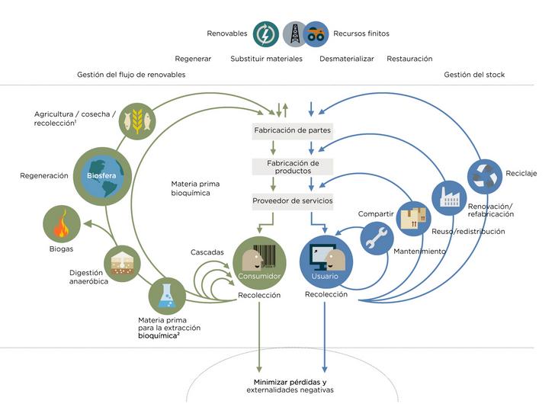
La economía circular
1.
2.
3.
Gráfico 1: Diagrama de mariposa: representación de la economía circular
Fuente: Ellen MacArthur Foundation

Slide 8
Los tres principios de la economía circular
Upcycling: aprovechamiento de para crear productos que tienen un mayor valor que el que tenía el material original.
Downcycling: conversión de residuos o materiales en nuevos productos pero de menor calidad que los originales
Fuente: Ellen MacArthur Foundation

Slide 9
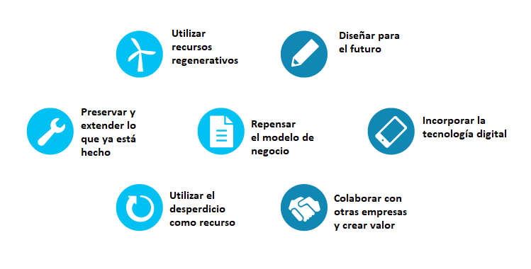
Elementos clave en en Economía Circular
Fuente: Circle-Economy, 2017

Slide 10
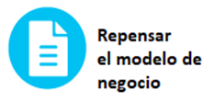
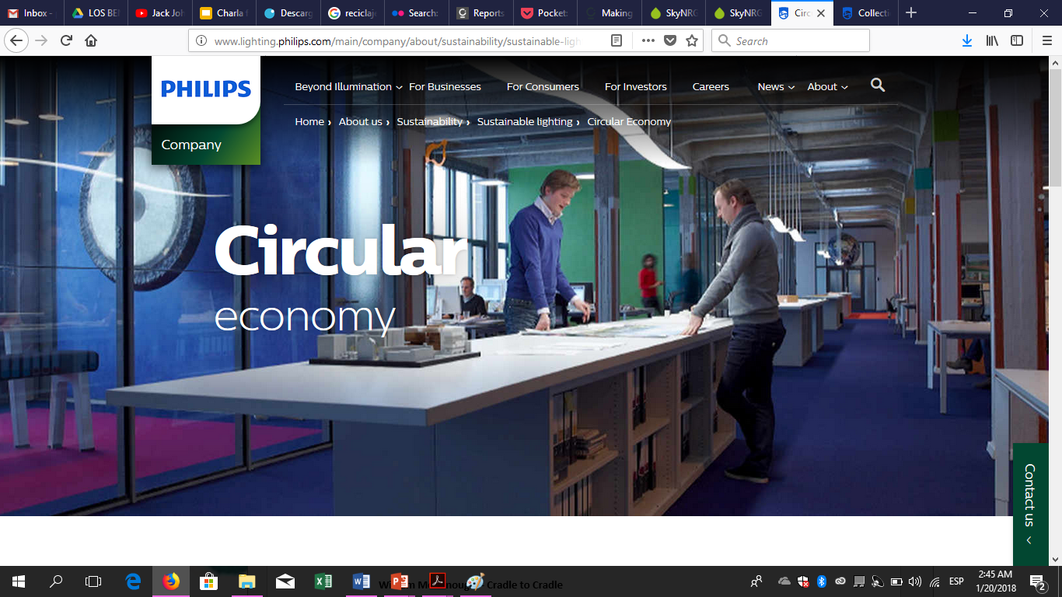
Ejemplos de negocios de Economía Circular
La empresa PHILIPS ofrece servicios relacionados a la economía circular: instalación LED de larga duración. Philips mantiene la propiedad y presta servicios gestionados para ampliar la duración y el rendimiento de la iluminación.
- Para los clientes, reduce los costes energéticos y para la empresa, se generan ahorros en las operaciones al reducirse el mantenimiento y la depreciación. - Los mercados de segunda mano ofrecen la posibilidad de captar un nuevo valor de las piezas y las luminarias usadas. Y cuando finaliza el periodo de servicio, los productos de iluminación se pueden remodelar o reciclar, convirtiéndose así en parte de un ciclo de materiales nuevos
Fuente: Phillips, 2018

Slide 11
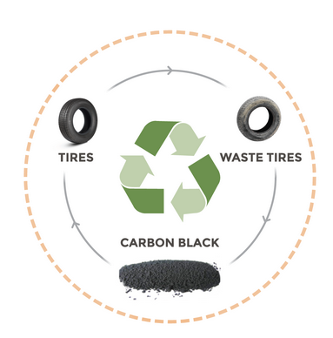
Ejemplos de negocios de Economía Circular
Black Bear es una empresa que utiliza las llantas usadas al final de su vida útil para convertirlas nuevamente en carbón negro a un nivel de calidad que supera al del producto original, de manera que preserva el planeta y sus recursos naturales. El carbón puede ser utilizado en varias actividades, por ejemplo como tinta para escritura de periódicos.
Fuente: Black bear, 2017

Slide 12
Ejemplos de negocios de Economía Circular
Bundles es una empresa que otorga el servicio de lavado a través de un software. La empresa es dueña de las lavadoras y los consumidores son quienes pagan únicamente los servicios de la misma. La empresa es dueña de la lavadora, cuando la misma llega a su vida útil final, la empresa se encarga de recogerla y volver a reutilizar sus partes en nuevas lavadoras. De esta manera evita que las lavadoras sean desechadas por los consumidores y se preservan los materiales para mayor circularidad.
Fuente: Bundles, 2017

Slide 13
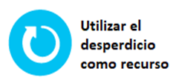
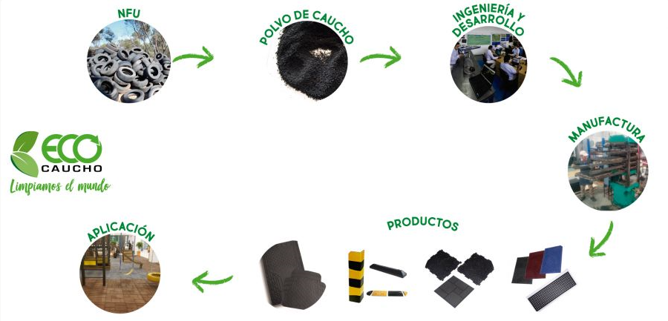
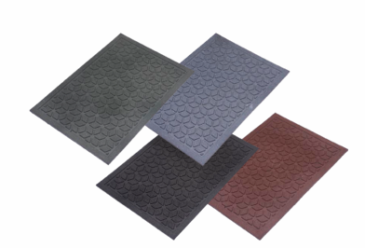
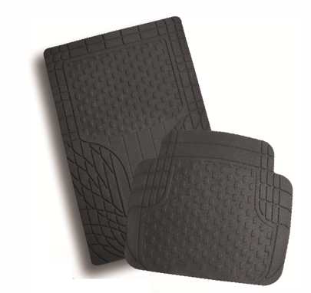
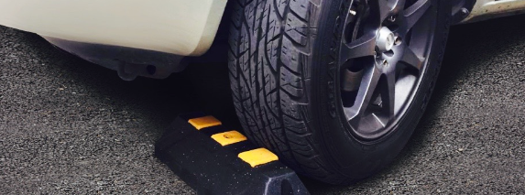
Ejemplos de Economía Circular en Ecuador
Productos a base de caucho
En Ecuador se desechan alrededor de 2'000.000 de neumáticos al año
Entre el 2013 y el 2018 se han procesado 248.754 neumáticos
Más del 95% del caucho es reciclado.
1353 toneladas de granulo de caucho
Tomado de Ecocaucho, 2018.
Fuente: Ecocaucho, 2018.
Notes:
En el Ecuador se desechan alrededor de 2'000.0000 de neumáticos al año (16.000 toneladas NFU).
En Ecocaucho, más del 95% de nuestra materia prima es reciclada.
Por la naturaleza de la materia prima, nuestros productos son de larga duración.
Hemos procesado entre el 2013 y 2017 225.448 neumáticos fuera de uso lo que equivale a 1.353 toneladas de granulo de caucho.
Procesamos 900 NFU semanales en promedio.
Reutilizamos en promedio 50.000 neumáticos al año.

Slide 14
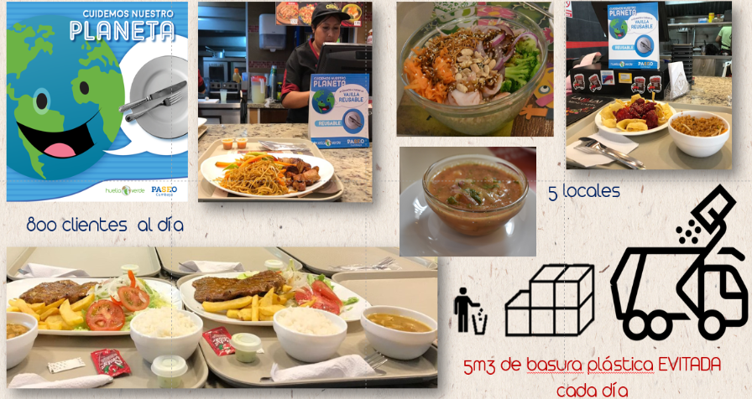
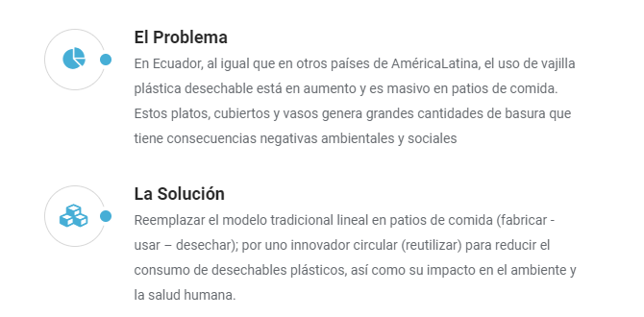
Ejemplos de Economía Circular en Ecuador
En el 2018 han evitado el uso de vajillas desechables (1650 platos y cubiertos al día) y las emisiones de transporte 10 tons CO2-eq al mes.
Fuente: Huella Verde, 2018.
Fuente: Huella Verde, 2018.

Slide 15
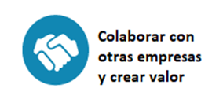
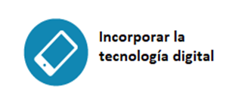
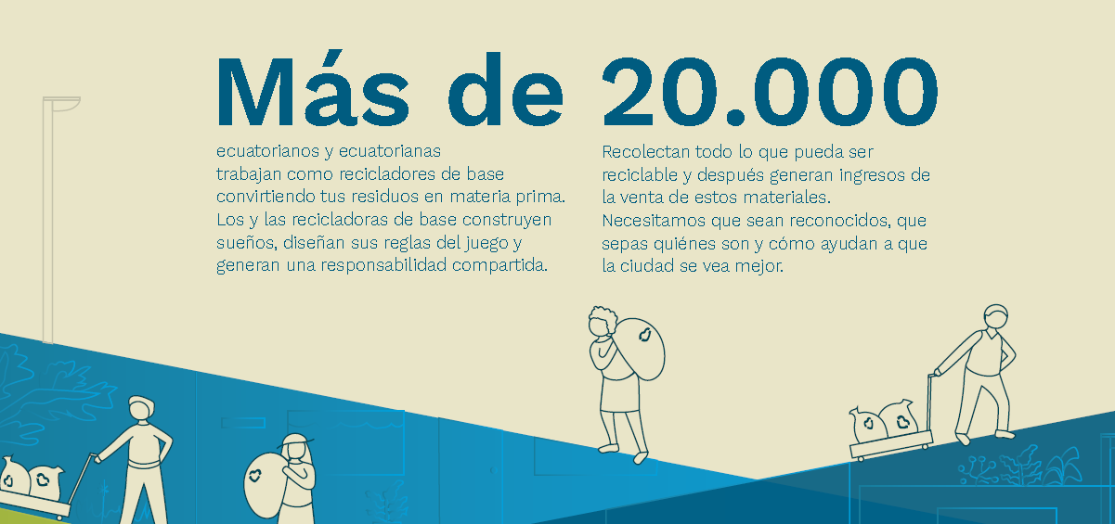
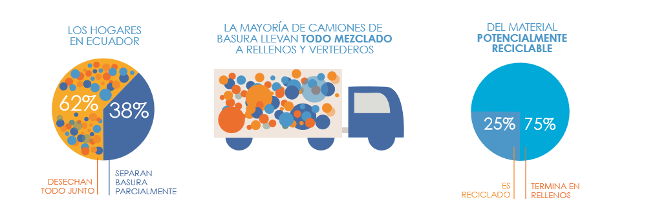
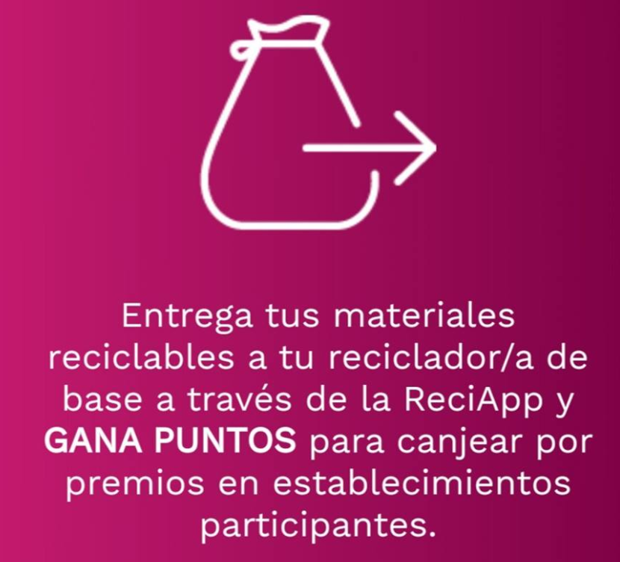
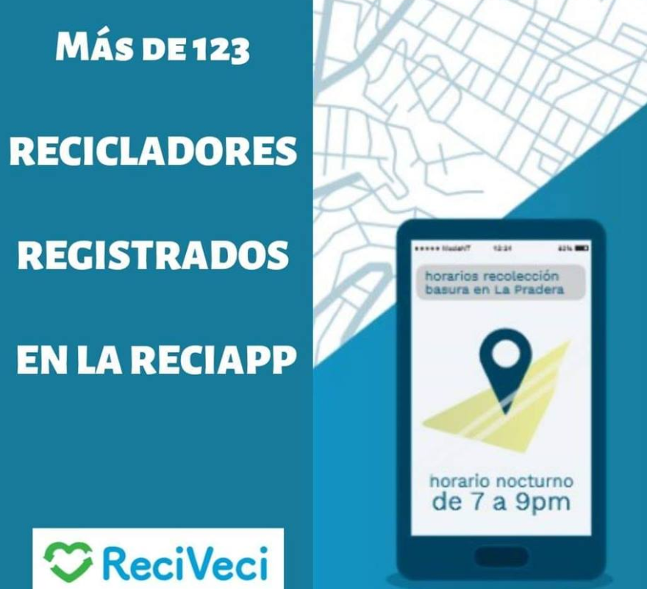
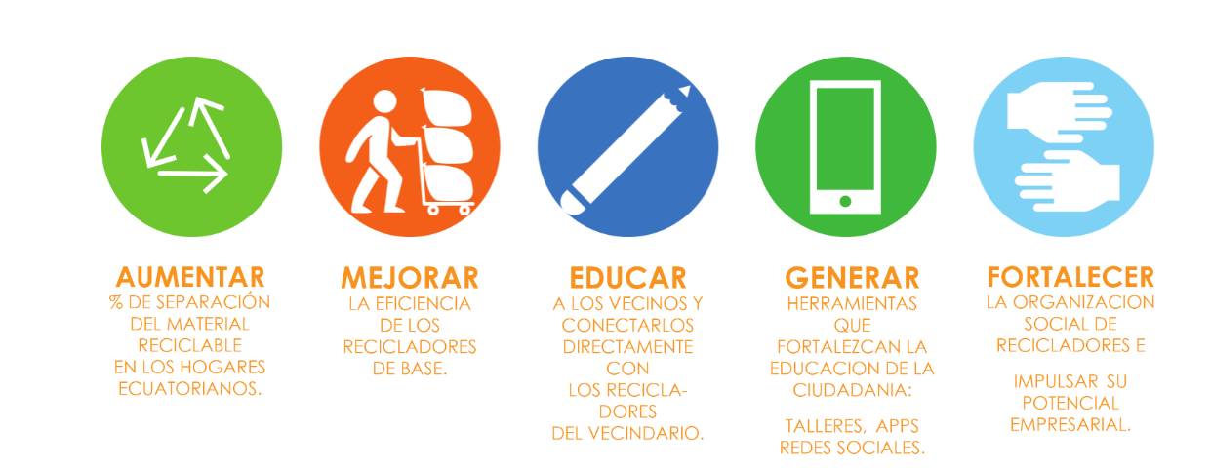
Reciclaje Inclusivo
Fuente: ReciVeci, 2018.

Slide 16
Economía Circular = Oportunidad de emprendimiento
Los modelos de economía circular se basan en eliminar el concepto de desecho, todo es un residuo o un material que puede volver a ser utilizado.
La llamada “basura” es únicamente un error de diseño.
La oportunidad está en extender la vida útil de los productos, en explorar plataformas de uso compartido y en repensar los productos como servicios.

Slide 17
Referencias
¿Qué es la Economía Circular? Foro de Economía Circular Uruguay. https://foroeconomiacircular.com/la-economia-circular/
Kirchherr, et al (2017). Conceptualizing the circular economy: an analysis of 114 definitions. Encontrado en: http://www.sciencedirect.com/science/article/pii/S0921344917302835?via%3Dihub
Fernandes, Alexander (2016). Closing the Loop: the benefits of the circular economy for developing countries and emerging economies. https://www.tearfund.org/~/media/files/tilz/circular_economy/2016-tearfund-closing-the-loop-summary-en.pdf?la=en
Reciveci (2020). Reciclaje incluisvo en Ecuador. Encontrado en: www.reciveci.ec

Slide 18
Trabajo Autónomo
Investigue cuál es la situación actual de un producto dentro de la economía lineal y su impacto en el área ambiental, económica y social.
En base al diagrama de mariposa, exponga una solución para que ese producto pueda incorporarse en la economía circular.

